Slide 1

Koordinatorstöd för föräldrar som har barn med funktionsnedsättning
Mona Pihl
Möjliggörare/praktiker
Nka-Nationellt kompetenscentrum anhöriga

Slide 2
Vad är en koordinator?
Varför är det värdefullt att erbjuda koordinatorstöd?
Vad är viktigt att tänka på?

Slide 3

Vad gör en koordinator?
Koordinatorn arbetar på förälderns uppdrag och kan hjälpa till med att:
tillsammans med föräldrar se vilken hjälp de behöver och vad som är viktigast att börja med
ta reda på saker, ringa telefonsamtal, fylla i blanketter, vara med er vid olika möten, mm
informera om vilket stöd man kan få från samhället
ordna så att de som ska hjälpa barnet får kontakt med varandra och med familjen
Stödet är kostnadsfritt och kräver inget myndighetsbeslut

Slide 4
Vad gör en koordinator?
Koordinatorn har kunnat vara en utomstående, och neutral, part
Koordinatorn kan ha dialoger över mellanrummen mellan olika professioners område
Koordinatorn ”gör saker” i samarbete med föräldern
Det koordinatorn gör måste ha som mål att bidra till att föräldern får bättre förutsättningar i sitt föräldraskap. Koordinatorn avlastar och sänker stressen, och bidrar till att hitta rutiner som bär över tid
Målet är att stärka föräldern i sitt föräldraskap, genom coachande och uppmuntrande förhållningssätt, så att koordinatorstödet på sikt inte ska behövas
Koordinatorn har föräldern som uppdragsgivare

Slide 5
Hur arbetar en koordinator?
Vi presenterar oss för varandra
Ni berättar hur ni har det
Vi planerar tillsammans
Blev det som vi tänkte?
Vi kommer överens om att det inte längre finns något behov av koordinator
Tydlighet
Vi gör
Visa på framsteg
Gemensam plan

Slide 6
Projektet
Koordinatorstöd för föräldrar som har barn med funktionsnedsättning
2019-2021

Slide 7

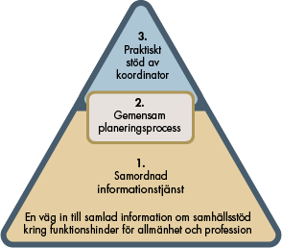

Slide 8
Syfte och mål
Att genom stödet till föräldrarna bidra till att barnen får ökad
livskvalitet och hälsa
Att föräldrarna upplever en förbättrad hälsa, minskad stress och
oro samt ökad livskvalitet.
Att föräldrarna får större möjlighet till
förvärvsarbete/sysselsättning i den grad de önskar
Att föräldrarnas sjukskrivning och behov av ledighet från arbetet
för att ordna stöd till barnet minskar.

Slide 9
Syfte och mål
Att få samlad kunskap och empirisk erfarenhet av hur
koordinatorfunktionen fungerade i praktiken under svenska
förhållanden.
Att undersöka vilka omständigheter som främst påverkar
effekten av koordinatorstödet
Att göra en systematisk uppföljning och utvärdering av stödets
effekter för föräldrarna

Slide 10


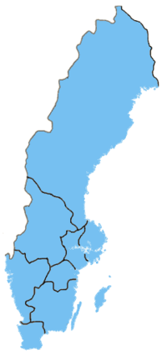

Deltagande kommuner
?

Slide 11
Resultat

Slide 12
Citat föräldrar
Jag slipper känna mig så himla ensam i det här
Tack vare koordinatorstödet slipper jag falla mellan stolarna
Jag har blivit gladare och börjat jobbat igen
En neutral part som verkligen lyssnade

Slide 13
Citat samarbetsparter
Föräldrarna som har koordinatorstöd är ofta mer förberedda
Föräldrarna får hjälp att sortera och se i vilken ordning saker och ting bör göras
Avlastande att veta att det finns någon mer professionell som stöd för familjen
Koordinatorn blir de där extra ögonen och öronen

Slide 14


Från kaos till struktur och riktning framåt

Slide 15
Familjerna som fått stöd
Totalt antal familjer
138
Totalt antal föräldrar
161
23 familjer där båda föräldrarna fått stöd

Slide 16
Initiativtagare

Slide 20
Förändring stress

Slide 21
Trygghet

Slide 22
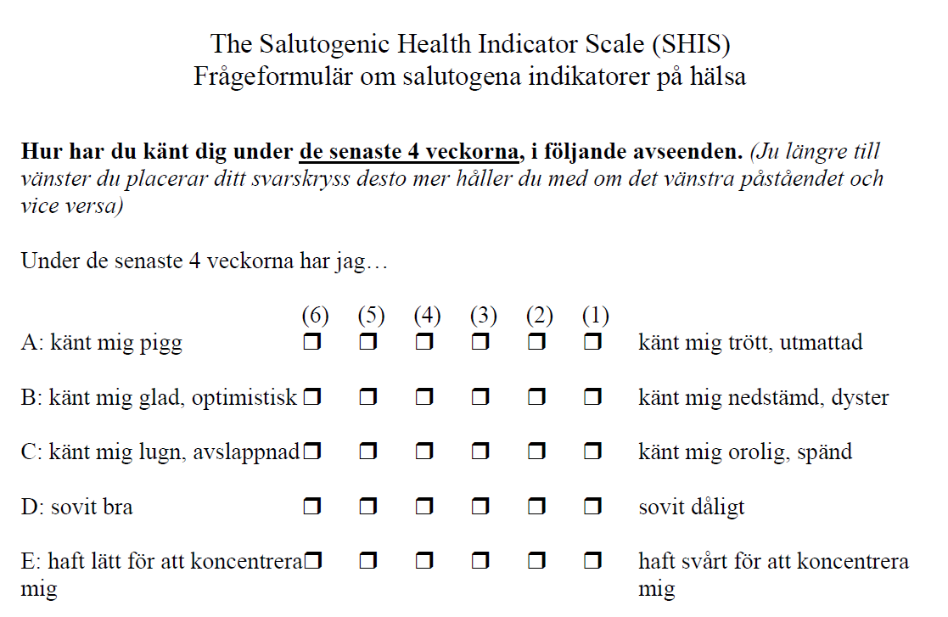

Slide 23
Förändring SHIS

Slide 24

Barnens inverkan på förälders sysselsättning

Slide 26
Koordinatorns kvalifikationer
Vara strukturerad och tydlig. Kunna organisera och prioritera det egna arbetet, och arbetet tillsammans med familjerna
Ha förmåga att sätta sig in i förälderns situation och utgå från deras önskemål om stöd
Ha förmåga att skapa ett gott samarbetsklimat med alla parter i nätverket
Kunskap om förutsättningar, livsvillkor och rättigheter i samhället för familjer som har barn med funktionsnedsättning
Högskoleutbildning
Arbetslivserfarenhet
Lokal kännedom

Slide 27
Sprida information
Identifiera vilka för- och nackdelar ert val av organisatorisk placering har
Hur kan ni bäst kompensera för de tänkta nackdelarna?
Gör en kommunikationsplan!
Verksamheter längst ifrån er behöver mest.

Slide 28
Planen skapar en gemensam tydlighet
Föräldrarna får en ökad kontroll på den egna situationen
Ett sätt att stärka och tydliggöra förälderns egen kompetens
Med en gemensam plan vet vi också när vi är klara
Det är tillfredsställande för alla att kunna ”bocka av” på listan och ger föräldern en erfarenhet av att lyckas
Gemensam plan – VARFÖR?

Slide 29
Erfarenhetsrapport
BRA
Kan utvecklas
FEL
-avvikelse och klagomål

Slide 30

UPPFÖLJNING
Hur vet vi att det gör nytta?
Beskriva och mäta arbetet med enskilda individer och sammanställa denna information i syfte att analysera, utveckla och förbättra verksamheten.
ISU ger stöd i att följa upp brukares situationer och förändring och skapar lokal kunskap och beprövad erfarenhet i verksamheten.

Slide 31
Varför ska vi följa upp?
Uppföljning av koordinatorstöd ger värde på flera nivåer:
I det direkta arbetet med den enskilda familjen
På verksamhetsnivå för att analysera och utveckla kvaliteten
Bidra till att den nationella kunskapen och erfarenheten kan delas och spridas över landet.

Slide 32
Hur görs uppföljningen?
Nka tillhandahåller ett verktyg, koordinatorsverktyget, till Socialstyrelsens programvara Sureg.
Nka kommer att fortsätta ge stöd för att analysera insamlad data
Koordinatorsverktyget innehåller frågor och skattningar som bland annat handlar om:
Barnets ålder och funktionsnedsättning
Hur barnet trivs i sina olika miljöer
Förälderns egna hälsa och stressnivå
Förälderns sysselsättningsgrad

Slide 33
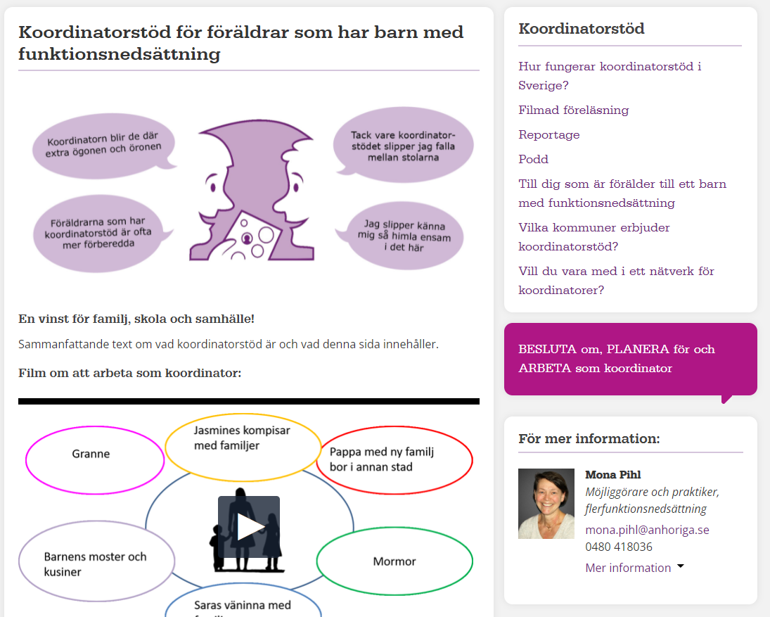

Slide 34


Reportage
Poddavsnitt

Slide 35
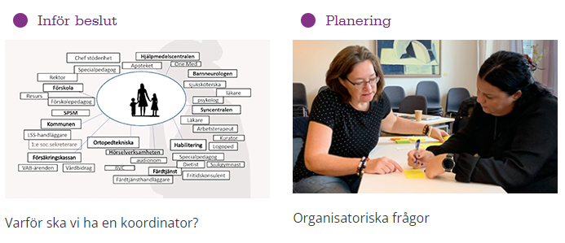
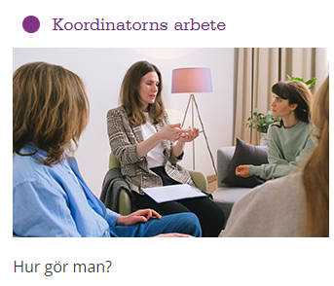
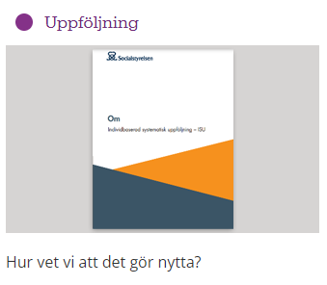
BESLUTA om, PLANERA för och ARBETA som koordinator

Slide 36
Nationellt nätverk för koordinatorer
  En digital mötesplats för att
  - dela erfarenheter
  - ge varandra råd och stöd
  - utveckling av koordinatorstödet
  - kompetensutveckling för koordinatorerna

Slide 37
TACK!
Mona Pihl
mona.pihl@anhoriga.se
070-2443550
www.anhoriga.se

